Slide 1

Материалы о ходе оказания мер поддержки
субъектам малого и среднего предпринимательства
Корпорацией МСП в 2018 году
(по состоянию на 16.04.2018)
Москва, 2018

Slide 2




О Корпорации
АО «Федеральная корпорация по развитию малого и среднего предпринимательства»
Корпорация МСП – институт развития в сфере малого и среднего предпринимательства, осуществляет деятельность в соответствии с Федеральным законом от 24.07.07 №209-ФЗ «О развитии малого и среднего предпринимательства в Российской Федерации»
Акционерами Корпорации МСП являются Российская Федерация (в лице Федерального агентства по управлению государственным имуществом) и государственная корпорация «Банк развития и внешнеэкономической деятельности (Внешэкономбанк)»
Акционерное общество «Российский Банк поддержки малого и среднего предпринимательства» (АО «МСП Банк») является дочерним обществом Корпорации МСП
Корпорация МСП обеспечивает исполнение обязательств, принятых на себя АО «НДКО «АКГ»
Ключевые факты
Основные виды поддержки субъектов МСП, оказываемые Корпорацией МСП
Расширение доступа
к закупкам компаний
с государственным участием
Финансовая
и гарантийная поддержка
Маркетинговая
и информационная поддержка
Имущественная
и консультационная поддержка, программы обучения
2

Slide 3
Закупки у субъектов МСП
Объем закупок у субъектов МСП составил:
- за 2016 год - 1,511 трлн рублей
- за 2017 год - 2,098 трлн рублей
СОСТОЯНИЕ 2018 ГОДА (по состоянию на 16.04.2018):
ОБЩИЙ ОБЪЕМ
ДОГОВОРОВ*
СРЕДНЯЯ ДОЛЯ
планируемых прямых закупок («спецторги», квота 15%)
НОМЕНКЛАТУРА
закупок у субъектов МСП
(от 15 до 100%),
что почти в 3 раза превышает установленную квоту (15%)
336,78 млрд руб.
42,9%
К концу 2018 года
с учетом расширения перечня заказчиков (с 420 до 1 447):
целевой показатель -
3 трлн рублей
283 074
позиции
Взаимодействие
с заказчиками
  Корпорацией подписаны соглашения о взаимодействии с 40 крупнейшими заказчиками
  ТОП-5 заказчиков-лидеров: АО «ГСК «Югория» (27,08 млрд руб.), ПАО «НК «Роснефть» (22,58 млрд руб.), ПАО «ФСК ЕЭС» (20,56 млрд рублей), ООО «РН-Бурение» (16,90 млрд руб.), ПАО «Сбербанк» (10,66 млрд руб.)
Взаимодействие
с регионами
  ТОП-5 регионов – лидеров: г. Москва (99,01 млрд руб.), г. Санкт-Петербург (33,17 млрд руб.), Ханты-Мансийский автономный округ – Югра (21,73 млрд руб.), Свердловская область (17,05 млрд рублей), Московская область (13,62 млрд рублей)
Источник: результаты оценки и мониторинга соответствия, данные реестра договоров, заключенных по результатам закупок, сведения, размещенные в ЕИС, сведения, полученные от крупнейших заказчиков

Slide 4
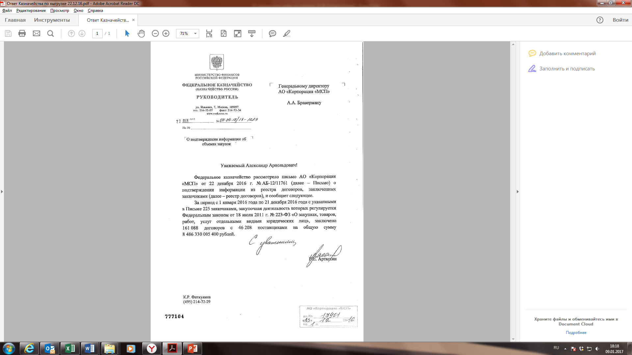
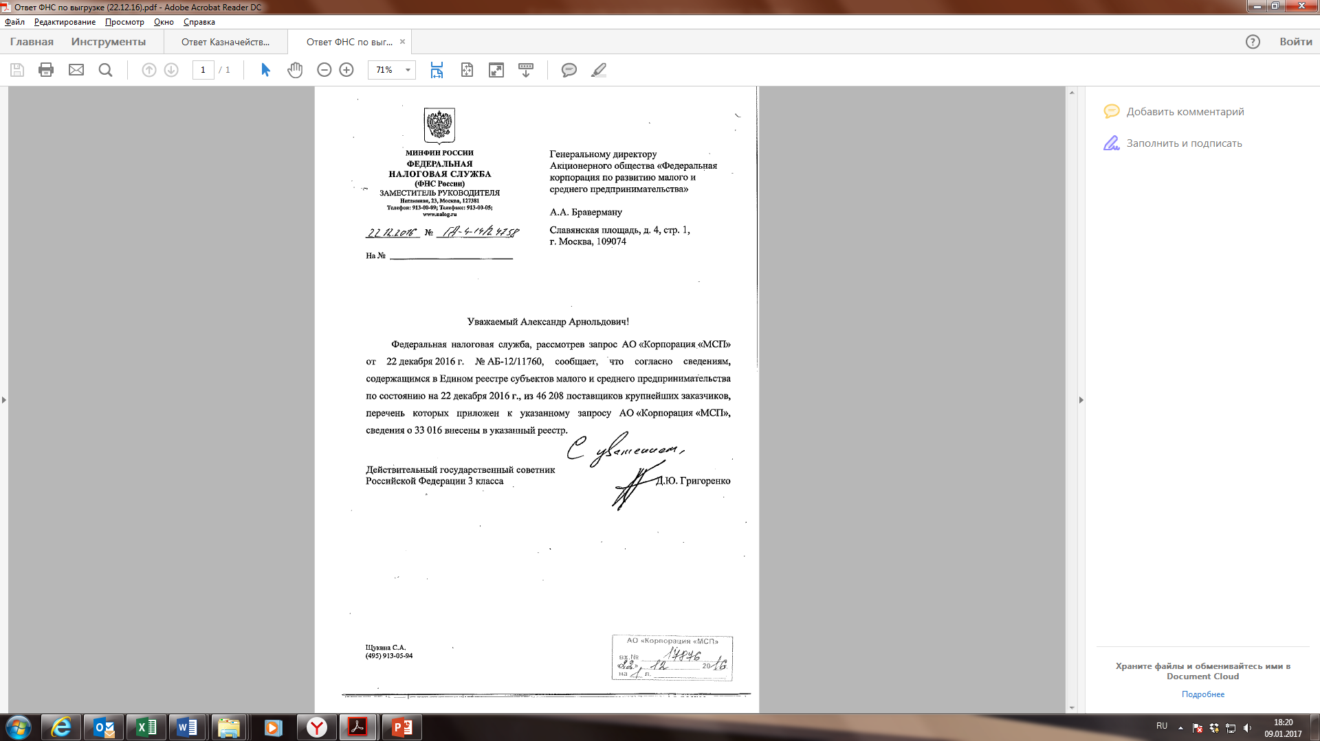
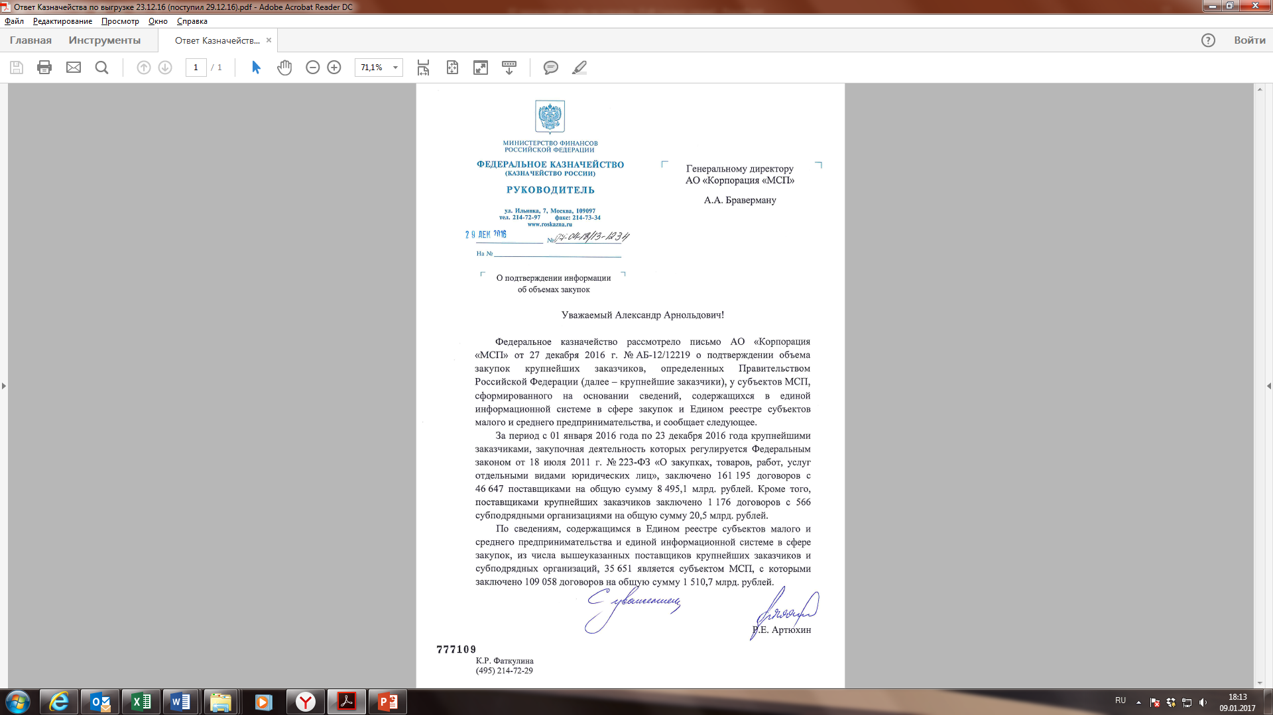
Подтверждение сведений об объемах закупок
крупнейшими заказчиками у субъектов МСП
За 2016 год с 35 651 субъектом МСП заключено
109 058 договоров на общую сумму 1,511 трлн рублей
Информация Федерального казначейства об общем объеме закупок
и общем количестве поставщиков
Информация ФНС России о количестве поставщиков, являющихся субъектами МСП
Информация Федерального казначейства
об общем объеме закупок у субъектов МСП
сведения о 33 016 внесены в указанный реестр.
161 088 договоров с 46 208 поставщиками на общую сумму 8 426 330 005 400 рублей.
35 651 является субъектом МСП, с которыми
заключено 109 058 договоров на общую сумму 1 510, 7 млрд рублей
4

Slide 5
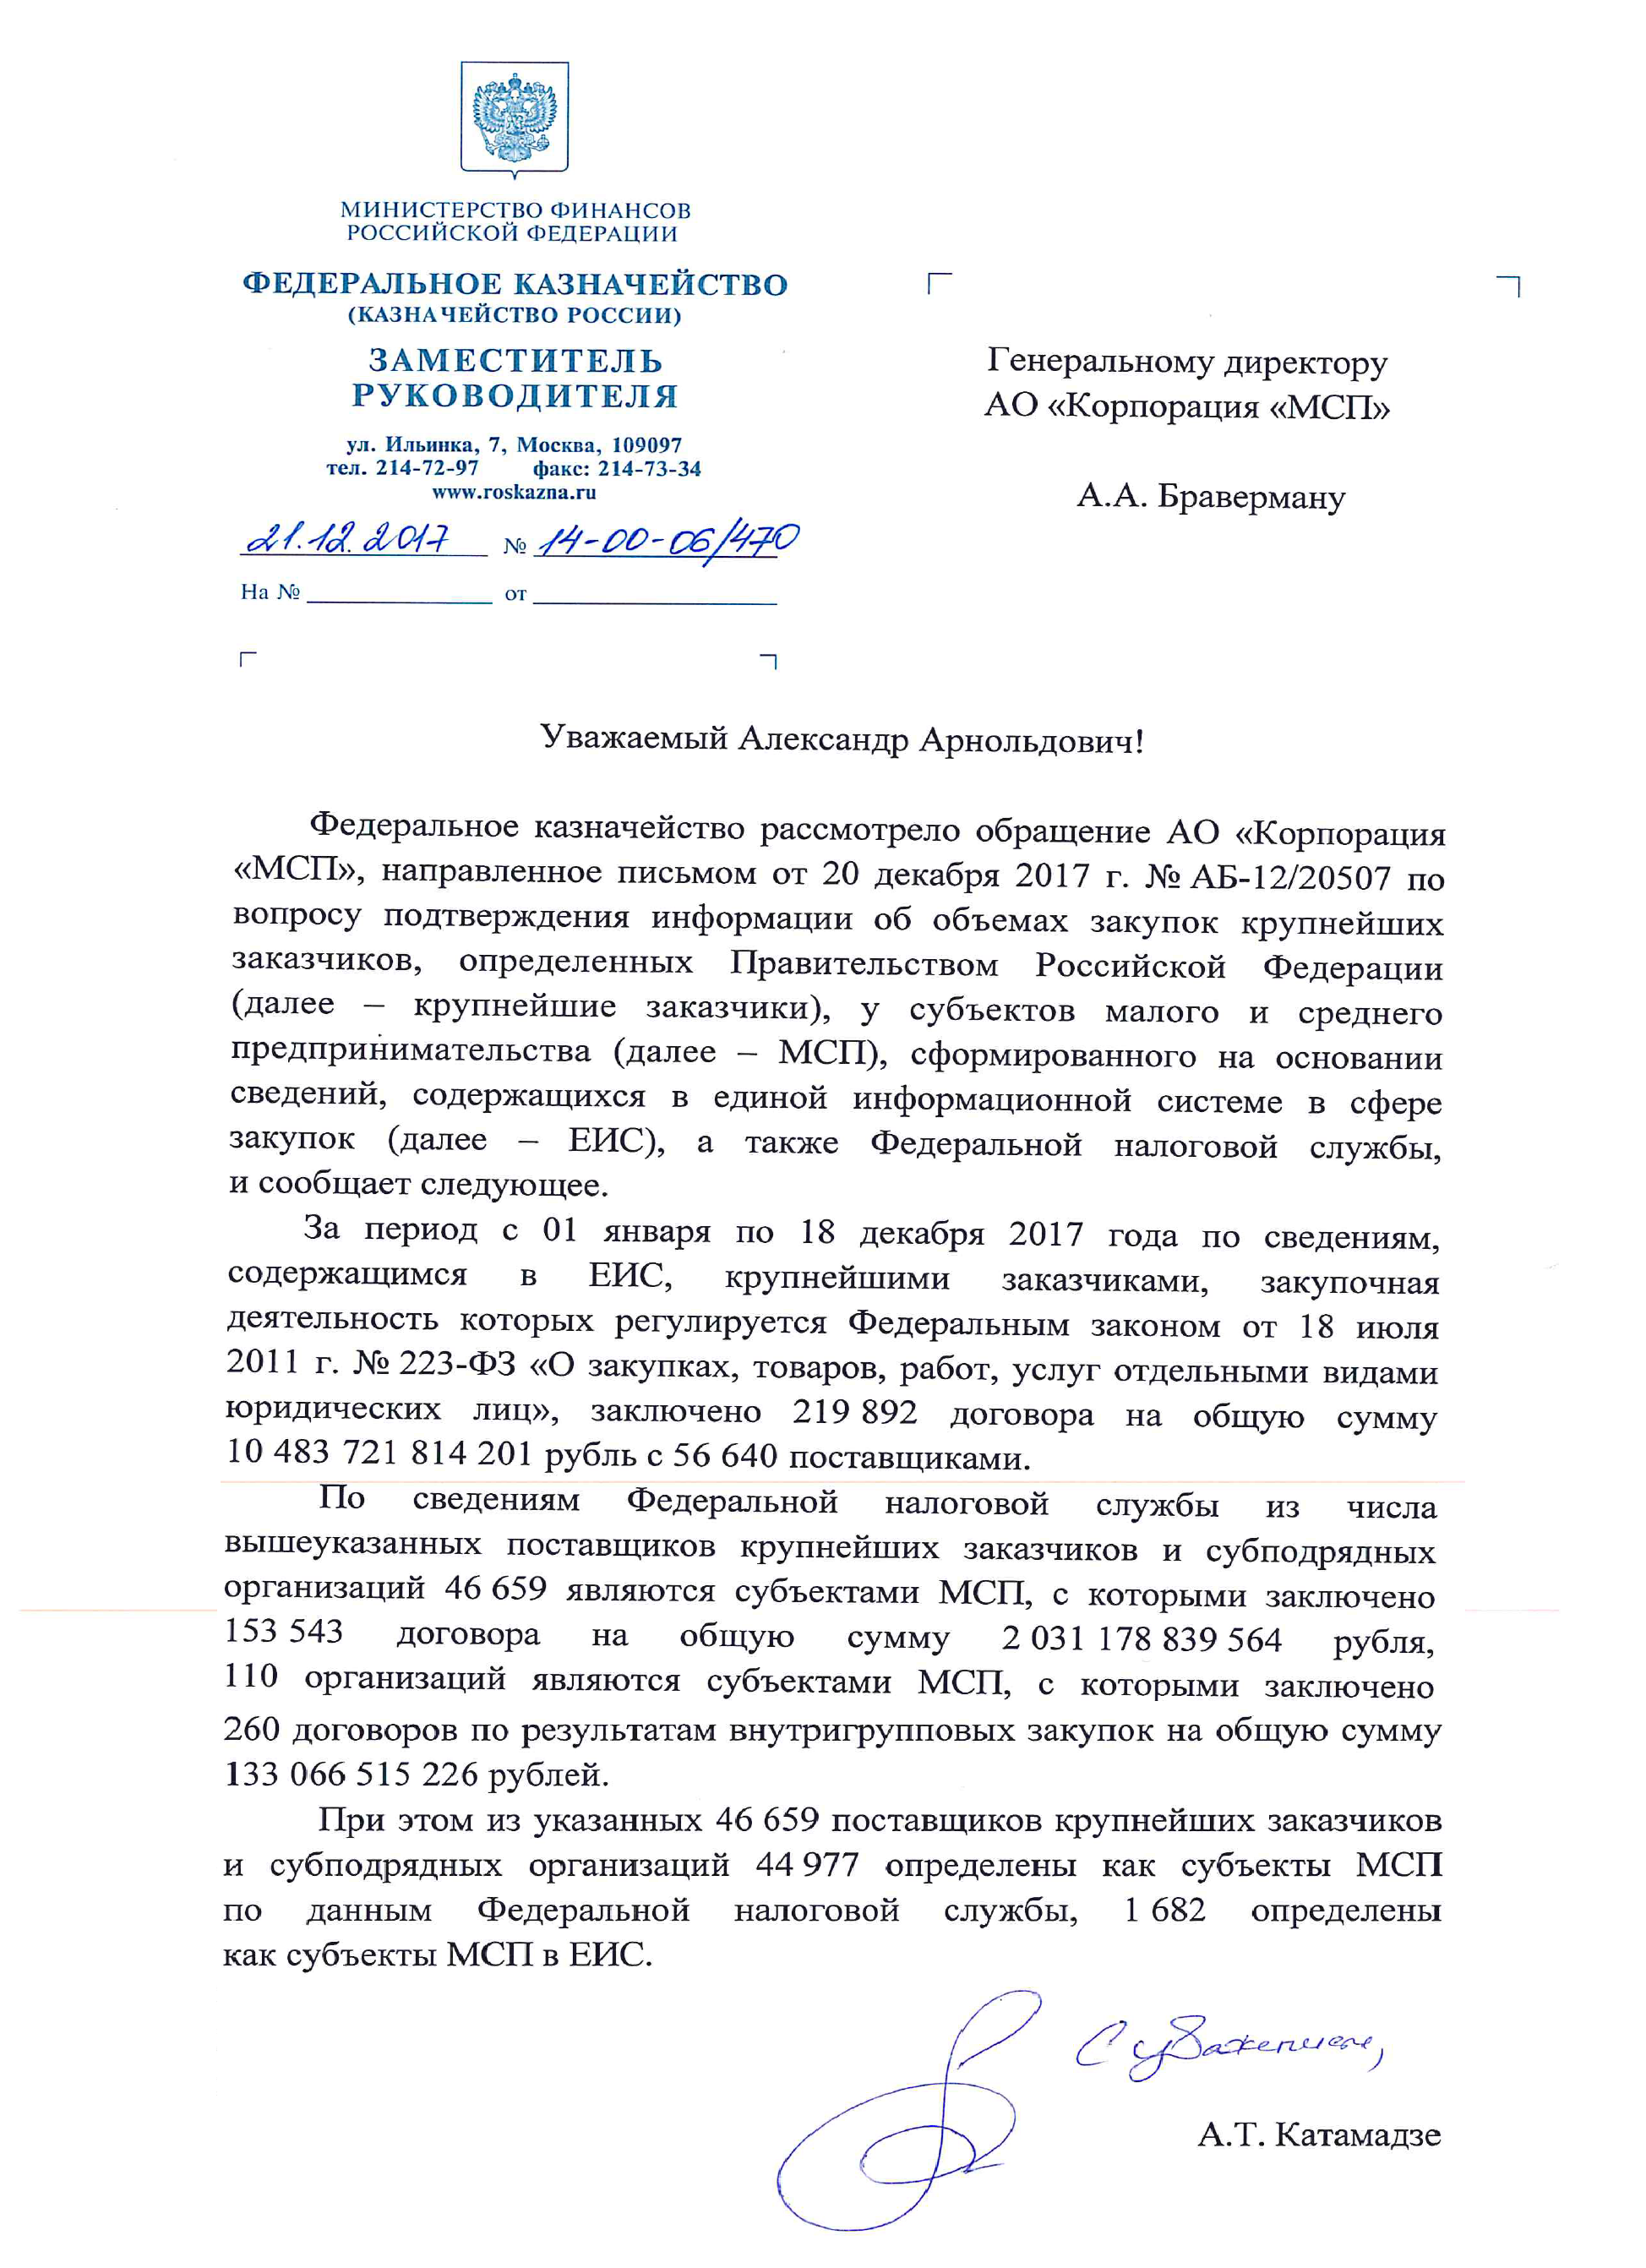
Подтверждение сведений об объемах закупок
крупнейшими заказчиками у субъектов МСП
За период с 1 января по 31 декабря 2017 года с 47 794 субъектами МСП заключено 159 885 договоров
на общую сумму 2,098 трлн рублей
Информация Федерального казначейства об общем объеме закупок и общем количестве поставщиков
Информация ФНС России о количестве поставщиков, являющихся субъектами МСП
Информация Федерального казначейства
об объеме закупок у субъектов МСП
(по данным Реестра договоров)
Информация Федерального казначейства
об объеме закупок у субъектов МСП (по данным годовых отчетов)
из 56 640 поставщиков
сведения о 43 941 внесены в указанные реестр.
2 098 906 532 тыс. рублей
219 892
договора с 56 640 поставщиками на общую сумму 10 483 721 814 201
46 659 являются субъектами МСП
рубль.
153 543 договора
2 031 178 839 564 рубля
46 659
1 682
4
5

Slide 6
Оценка качества закупок
крупнейших заказчиков у субъектов МСП*
Участие заказчика
в уставном капитале субъекта МСП
138 поставщиков (0,29% от общего количества поставщиков) имеют прямую связь с заказчиками через владение долями в уставном капитале.
14 поставщиков (0,03 % от общего количества поставщиков) имеют прямую связь с заказчиками через органы управления.
Совпадение юридических адресов
и телефонов поставщиков
  159 пар (поставщик+заказчик) имеют косвенную аффилированность между собой через общие номера телефонов или адреса.
Дата создания (регистрации)
субъекта МСП – поставщика
  Наибольший объем закупок (145,14 млрд руб.) выявлен у субъектов МСП, созданных в 2006 году
  Наибольший объем закупок у единственного поставщика (53,3 млрд руб.) выявлен у субъектов МСП, созданных в 2010 году
Уровень конкуренции
(среднее количество заявок, поданных
на участие в закупках)
Экономия
(разница между начальной (максимальной) ценой и ценой заключенного договора)
Закупки
у единственного поставщика
Закупки
у субъектов МСП
11,13%
Закупки
у субъектов МСП
1,83
Закупки
у субъектов МСП
25,68%
Общая практика
по Закону
№223-ФЗ**
1,7
Общая практика
по Закону
№223-ФЗ**
5,3%
Общая практика
по Закону
№223-ФЗ** 51,6%
(в 1,1 раза выше)
(в 2,1 раза выше)
(на 25,92% ниже)
6

Slide 7

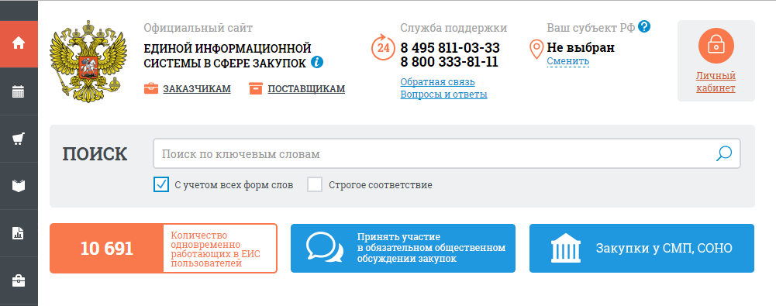


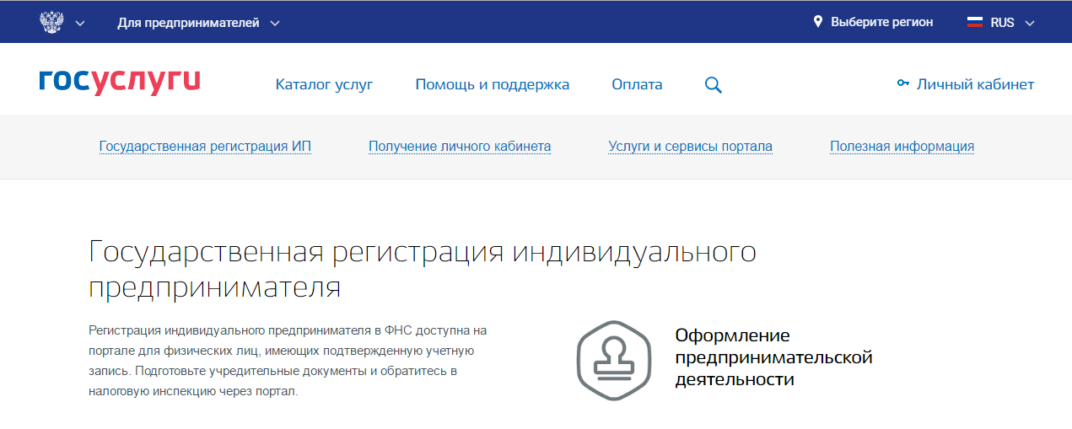
Интеграция информационных систем
для оказания поддержки субъектам МСП
ЕИС в сфере закупок
Единый реестр субъектов МСП
Назначение:
Общие сведения, получаемые из ЕГРЮЛ, ЕГРИП:
  официальный сайт единой информационной системы в сфере закупок в информационно-телекоммуникационной сети Интернет предназначен для обеспечения свободного и безвозмездного доступа к полной и достоверной информации о контрактной системе в сфере закупок и закупках товаров, работ, услуг, отдельными видами юридических лиц, а также для формирования, обработки и хранения такой информации.
  о категории субъекта МСП (микропредприятие, малое предприятие или среднее предприятие);
  о лицензиях, полученных юридическим лицом, индивидуальным предпринимателем.
Единый портал государственных
и муниципальных услуг
Сведения, предоставляемые субъектами МСП
в заявительном порядке:
  о производимой юридическим лицом, индивидуальным предпринимателем продукции (в соответствии с ОКВЭД-2 и ОКПД-2) с указанием на соответствие такой продукции критериям отнесения к инновационной продукции, высокотехнологичной продукции;
  об участии в программах партнерства;
  о контрактах, заключенных в соответствии с Законом №44-ФЗ, и (или) договорах, заключенных в соответствии с Законом №223-ФЗ.
Порядок размещения:
регламентируется Федеральным законом от 05.04.2013 №44-ФЗ «О контрактной системе в сфере закупок товаров, работ, услуг для обеспечения государственных и муниципальных нужд» и Федеральным законом от 18.07.2011 №223-ФЗ «О закупках товаров, работ, услуг отдельными видами юридических лиц», а также соответствующими подзаконными актами.
Назначение:
Функционал:
ЕПГУ (Единый портал государственных и муниципальных услуг) – федеральная государственная информационная система.
Обеспечивает доступ физических и юридических лиц к сведениям о государственных и муниципальных учреждениях и организациях и оказываемых ими услугах в электронном виде.
На портале «Госуслуги» размещена справочная информация для физических и юридических лиц о порядке оказания госуслуг, в том числе — в электронном виде,
организован поиск по тематике, ведомству, жизненной ситуации,
представлены образцы документов,
представлены ссылки на сервисы госучреждений и ведомств.
Данные о планах закупок
крупнейших заказчиков
с государственным участием доступны
на Портале Бизнес-навигатора МСП
В дальнейшем планируется
ПОЭТАПНОЕ РАСШИРЕНИЕ
состава сведений Единого реестра субъектов МСП
В 2017 году на Портале будут доступны услуги Корпорации МСП, включая доступ к сервисам Портала Бизнес-навигатора МСП
7

Slide 8
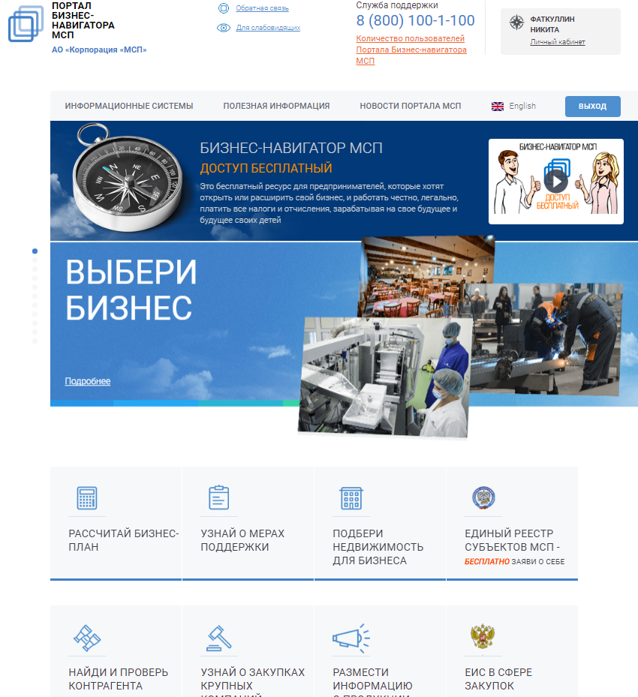
Бизнес навигация для МСП
Для получения
бесплатного доступа
к сервисам необходимо:
С помощью сервисов
Портала Бизнес-навигатора МСП пользователь может:
1
Зайти на Портал
Бизнес-навигатора МСП
по адресу: https://smbn.ru
Рассчитать бизнес-план для одного из 90 видов бизнеса в 171 городе с населением более 100 тысяч человек.
Найти банк, где можно взять кредит под гарантии Корпорации МСП.
Подобрать в аренду помещение для бизнеса.
Узнать о доступности известных и надежных франшиз.
Узнать о мерах поддержки малого и среднего бизнеса.
Быть в курсе планов закупок и конкурсов крупных заказчиков.
Найти и проверить контрагента.
Разместить объявление о своем бизнесе.
Получить доступ к новостным, аналитическим и иным материалам.
2
Пройти авторизацию
с использованием учетной записи портала госуслуг или заполнить форму регистрации
в Личном кабинете
3
Получить подтверждение авторизации
Работы по развитию и наполнению Бизнес-навигатора МСП в отношении 171 города с населением более 100 тыс. человек Корпорация МСП будет проводить своими силами и за счет собственных средств. С 2017 года сбор информации для расширения географии (свыше 171 города) может осуществляться органами государственной власти субъектов РФ и местного самоуправления самостоятельно согласно их приоритетам.
8
Notes:
8

Slide 9
Количество субъектов МСП, воспользовавшихся Порталом Бизнес- навигатора МСП для открытия и(или) расширения и(или) продолжения ведения своего бизнеса
на 16.04.2018
 | По состоянию на 16.04.2018 | Прирост за неделю
Количество уникальных посетителей Портала Бизнес-навигатора МСП (по данным Яндекс-метрики) | 2 525 000 | 38 352
Количество зарегистрированных уникальных пользователей Портала Бизнес-навигатора МСП | 848 476 | 15 298
Количество субъектов МСП, воспользовавшихся Порталом Бизнес -навигатора МСП для открытия и (или) расширения и (или) продолжения ведения своего бизнеса (с 01.01.2017) | 596 411 | 12 811
9

Slide 10

Ключевые показатели гарантийной поддержки субъектов МСП
(выдача независимых гарантий и поручительств)
2016 год:
Объем выданных гарантий и поручительств в рамках НГС составил 100,08 млрд руб.
Объем финансирования субъектов МСП, полученный с участием гарантийной поддержки НГС - 172 млрд руб.
2017 год:
Объем выданных гарантий и поручительств в рамках НГС составил 138,36 млрд руб.
Объем финансирования субъектов МСП, полученный с участием гарантийной поддержки НГС – 233,89 млрд руб.
Объем финансирования субъектов МСП с участием гарантийной поддержки НГС – 61,8 млрд руб.*
СОСТОЯНИЕ 2018 ГОДА: Объем выданных в 2018 г. гарантий и поручительств в рамках НГС – 27,8 млрд руб.*
.
К концу 2018 г. объем финансирования: целевой показатель – около 250 млрд руб., (нарастающим итогом за 2016 – 2018 гг.) – не менее 660 млрд руб. .
Проекты, принятые под «оферту»
Результаты гарантийной поддержки по результатам 2014-2018 гг.
по состоянию на 16 апреля 2018 г.
Проекты, поступившие в рамках «Корпоративного канала» в 2016-2018 гг.
по состоянию на 16 апреля 2018 г.
Проекты, находящиеся
на рассмотрении в банках-партнерах
Кол-во шт. | Гарантии млрд рублей | Поручительства млрд руб. | Всего, гарантии и поручительства млрд руб.
14 | 2,8 | 2,7 | 5,5
83 | 15,1 | 18,5 | 33,6
97 | 17,9 | 21,2 | 39,1
Проекты
 |  | Количество заявок, шт. | Сумма, млрд рублей
Объем текущего портфеля Корпорации МСП |  | 5 649 | 120,3**
Итого
Ключевые показатели эффективности на 2018 г.
Сроки рассмотрения заявок по сегментам (Корпорация МСП)
> 50 млн руб.
до 10 дней
 | Значение КПЭ, млрд рублей
Показатель | Целевое | Повышенное | Максимальное
Объем выданных гарантий и поручительств в рамках НГС | 133,9 | 140,6 | 147,3
< 15 млн руб.
до 3 дней
15 – 50 млн руб.
до 5 дней
Микро-сегмент
Малый сегмент
Средний сегмент
* - объем гарантийной и финансовой поддержки предоставленной в 2018 г. Корпорацией МСП, МСП Банком и РГО (по состоянию на 16 апреля 2018 г.)
** - при этом объем выдачи гарантий и поручительств Корпорации нарастающим итогом с 2014 г., включая закрытые гарантии и поручительства, составил 182,9 млрд рублей
10

Slide 11
Программа стимулирования кредитования субъектов МСП
(«Программа стимулирования кредитования»)
7 июля 2017 года Банк России принял решение об увеличении лимита Программы стимулирования кредитования
со 125 до 175 млрд руб.
Ключевые условия Программы стимулирования кредитования
Результаты реализации Программы стимулирования кредитования
по состоянию на 16 апреля 2018 г.
Процентная ставка – 10,6% для субъектов малого предпринимательства и 9,6% - для субъектов среднего предпринимательства
Срок льготного фондирования до 3 лет (срок кредита может превышать срок льготного фондирования)
Размер кредита: от 3 млн руб. до 1 млрд руб. (общий кредитный лимит на заемщика - до 4 млрд руб.)
Приоритетные отрасли:
  сельское хозяйство,
  обрабатывающее производство,
  производство и распределение электроэнергии, газа и воды,
  строительство,
  транспорт и связь,
  туристская деятельность,
  здравоохранение,
  сбор, обработка и утилизация отходов,
  деятельность по складированию и хранению,
Показатель | Значение, млрд руб.
Лимит, утвержденный Банком России | 175,00
Выбрано уполномоченными банками под поручительства Корпорации МСП | 88,49
Выбрано МСП Банком | 13,87
Итого выбрано Корпорацией МСП и МСП Банком | 102,36
Источник: Реестр заявок, формируемый ДСГО на ежедневной основе, оперативные данные МСП Банка
  отрасли экономики, в которых реализуются приоритетные направления развития науки, технологий и техники в РФ, а также критические технологии РФ, перечень которых утвержден Указом Президента РФ от 07.07.2011 №899 «Об утверждении приоритетных направлений развития науки, технологий и техники в Российской Федерации и перечня критических технологий Российской Федерации».
В Программе стимулирования кредитования участвует 47 уполномоченных банков-партнеров Корпорации МСП
11

Slide 12
Программа льготного лизинга оборудования для субъектов индивидуального и малого предпринимательства
В рамках сводного плана приоритетного проекта «Малый бизнес и поддержка индивидуальной предпринимательской инициативы»* созданы первые в России региональные лизинговые компании – АО «РЛК Республики Татарстан» и АО «РЛК Республики Башкортостан» с уставным капиталом каждой компании 2 млрд руб. Ведутся работы по учреждению РЛК в Ярославской области и Республике Саха (Якутия).
Предмет лизинга
Параметры продукта
Новое, ранее не использованное или не введенное в эксплуатацию оборудование
Процентная ставка | 6 % годовых - для российского оборудования 8 % годовых - для иностранного оборудования
Сумма финансирования | От 5 млн рублей до 200 млн рублей
Авансовый платеж | От 15% от стоимости предмета лизинга
Срок лизинга | До 60 месяцев
Высоко-
технологичное и инновационное оборудование
Промышленное оборудование
Оборудование в сфере переработки и хранения с/х продукции**
Требования к лизингополучателю
Субъекты индивидуального и малого предпринимательства (ИМП)***, в том числе поставщики крупнейших заказчиков, определяемых Правительством Российской Федерации, включенные в Единый реестр субъектов малого и среднего предпринимательства
!
Виды имущества вне рамок программы (финансирование не осуществляется)
Профиль клиента
оборудование, предназначенное для осуществления оптовой и розничной торговой деятельности
легковые, грузовые и пассажирские транспортные средства (транспортные средства, на которые выдаются ПТС или ПСМ)
водные суда
воздушные суда и другая авиационная техника
подвижной состав железнодорожного транспорта
Величина дохода
До 800 млн руб.
Среднесписочная численность сотрудников
До 100 человек
Место регистрации
Резидент РФ****
Срок ведения бизнеса
Не менее 12 месяцев
* Приоритетный проект «Малый бизнес и поддержка индивидуальной предпринимательской инициативы» (протокол от 27.12.2016 № 15)
** В том числе в рамках реализации мероприятий по развитию сельскохозяйственной кооперации
*** ЮЛ и ИП, отнесенные к категории субъекта «Микропредприятия» или «Малые предприятия» в соответствии с Федеральным законом от 24 июля 2007 г. № 209-ФЗ.
**** В соответствии с законодательством РФ о валютном регулировании и валютном контроле
12

Slide 13
Ключевые показатели льготной лизинговой поддержки субъектов ИМП через сеть РЛК
Распределение лизинговых сделок по РЛК
Распределение лизинговых сделок по регионам
Наименование региональной лизинговой компании (РЛК) | Сумма финансирования, млн руб. с НДС | Количество лизинговых проектов
Субъект РФ | Сумма финансирования, млн руб. с НДС | Количество лизинговых проектов
Реализованные проекты (2017 год)
Владимирская область | 12,1 | 1
Новгородская область | 6,1 | 1
Республика Татарстан | 254,5 | 6
Чукотский автономный округ | 50,0 | 1
Итого | 322,7 | 9
Реализованные проекты (2017 год)
АО "РЛК Республики Татарстан" | 310,6 | 8
АО "РЛК Республики Башкортостан" | 12,1 | 1
Итого | 322,7 | 9
Реализованные проекты (2018 год)
Архангельская область | 5,6 | 1
Республика Башкортостан | 51,9 | 3
Республика Мордовия | 27,8 | 1
Республика Татарстан | 106,8 | 5
Челябинская область | 72,3 | 1
Итого | 264,3 | 11
Реализованные проекты (2018 год)
АО "РЛК Республики Татарстан" | 140,2 | 7
АО "РЛК Республики Башкортостан" | 124,1 | 4
Итого | 264,3 | 11
Проекты "горячего" списка
АО "РЛК Республики Татарстан" | 91,5 | 8
АО "РЛК Республики Башкортостан" | 161,6 | 6
Итого | 253,0 | 14
Все потенциальные проекты
АО "РЛК Республики Татарстан" | 797,1 | 19
АО "РЛК Республики Башкортостан" | 623,4 | 20
Итого | 1420,5 | 39
Проекты "горячего" списка
Владимирская область | 16,2 | 1
Липецкая область | 5,1 | 1
Московская область | 15,5 | 1
Оренбургская область | 22,7 | 1
Республика Башкортостан | 84,0 | 4
Республика Саха (Якутия) | 54,9 | 1
Республика Татарстан | 34,9 | 4
Удмуртская Республика | 19,8 | 1
Итого | 253,0 | 14
Все потенциальные проекты
Владимирская область | 16,2 | 1
Краснодарский край | 5,1 | 1
Курганская область | 37,5 | 2
Липецкая область | 5,1 | 1
Московская область | 15,5 | 1
Нижегородская область | 59,7 | 1
Оренбургская область | 22,7 | 1
Приморский край | 19,7 | 1
Республика Башкортостан | 311,0 | 13
Республика Саха (Якутия) | 54,9 | 1
Республика Татарстан | 667,0 | 12
Свердловская область | 6,8 | 1
Тульская область | 8,7 | 1
Удмуртская Республика | 19,8 | 1
Челябинская область | 170,9 | 1
Итого | 1 420,5 | 39
Ключевые показатели эффективности на 2018 г.
 | Значение КПЭ, млн рублей
 | Целевое | Повышенное | Максимальное
Годовой объем лизинговой поддержки, оказанной РЛК субъектам ИМП | 2 800 | 3 000 | 3 200
13

Slide 14

Меры поддержки сельскохозяйственной кооперации
Реализованные мероприятия
Корпорация МСП реализует комплекс мер, направленных на вовлечение крестьянских (фермерских) хозяйств и личных подсобных хозяйств в сельскохозяйственные кооперативы, увеличение числа сельскохозяйственных кооперативов и рабочих мест, созданных ими, а также на увеличение выручки от реализации товаров, работ и услуг сельскохозяйственных кооперативов
1. Подготовлены и утверждены рекомендации по разработке программ развития сельскохозяйственной кооперации в субъектах РФ
5. С 01.01.2016 по 16.04.2018 с 85 субъектами МСП – сельскохозяйственными кооперативами в 26 субъектах Российской Федерации 37 крупнейшими заказчиками заключено 163 договора на общую сумму 1 060,59 млн рублей
2. В 27 субъектах РФ утверждены комплексные программы развития с/х кооперации, включающие инструменты финансовой, организационной, информационной и законодательной поддержки с/х кооперации
6. На Портале Бизнес-навигатора МСП созданы информационные сервисы для расширения рынков сбыта производителей продукции с/х кооперации и информирования потребителей о такой продукции
3. Корпорацией МСП, АО «МСП Банк» (при участии АО «Росэксимбанк», АО «Росагролизинг») утверждены специализированные кредитные и гарантийные продукты в рамках развития сельскохозяйственной кооперации
7. Разработан и направлен высшим должностным лицам субъектов РФ алгоритм (пошаговая инструкция) использования с/х кооперативами комплекса мер поддержки при открытии или расширении своей деятельности (Бизнес-навигатор МСП, участие в закупках крупнейших заказчиков, получение финансово-гарантийной поддержки)
4. С 01.01.2016 по 16.04.2018 Корпорацией МСП обеспечена финансовая поддержка субъектам МСП в сфере сельского хозяйства в размере 47,29 млрд рублей, в том числе 27 сельскохозяйственным кооперативам в размере 790,6 млн рублей –
в 18 субъектах Российской Федерации 7 банками (заключены 45 договоров гарантии и поручительства)
8. В 28 субъектах РФ (в том числе в 22 субъектах РФ 1 и 2 очереди) определены центры компетенций по развитию сельскохозяйственной кооперации на основе разработанных Корпорацией МСП рекомендаций по разработке программ развития сельскохозяйственной кооперации в субъектах РФ
14

Slide 15
Меры поддержки сельскохозяйственной кооперации
Планируемые мероприятия
Корпорацией МСП совместно с Минсельхозом России, АО «Росагролизинг», АО «Россельхозбанк» утверждена «дорожная карта» по ускорению работы по созданию и развитию сельскохозяйственных кооперативов на основе наилучших региональных практик с доведением их до малых форм хозяйствования на 2017–2018 годы. Дорожная карта включает следующие направления деятельности
1. Расширение сбыта продукции сельскохозяйственных кооперативов
Расширение сбыта продукции сельскохозяйственных кооперативов с использованием сервисов Портала Бизнес-навигатора МСП, в том числе через действующие розничные магазины минуя сетевые магазины; открытие собственного магазина, интернет-магазина;
Участие в закупках крупнейших заказчиков в рамках специальной квоты для субъектов МСП для целей сбыта сельскохозяйственной продукции
2. Льготная кредитно-гарантийная и лизинговая поддержка
Предоставление льготной кредитно-гарантийной и лизинговой поддержки, в том числе:
Предоставление гарантий и поручительств АО «Корпорация «МСП», АО «МСП Банк», РГО
Прямое кредитование АО «МСП Банк»
Лизинг оборудования дочерними региональными лизинговыми компаниями АО «Корпорация «МСП»
Совместные продукты с АО «Росагролизинг»
3. Информирование сельскохозяйственных производителей
Информирование сельскохозяйственных производителей, прежде всего крестьянских (фермерских) хозяйств и личных подсобных хозяйств, о преимуществах создания сельскохозяйственных кооперативов и наличии комплексной поддержки создания и деятельности сельских кооперативов, в том числе за счет реализации целевых программ в 50 субъектах Российской Федерации, проведения обучающих мероприятий
4. Создание и развитие инфраструктуры сельскохозяйственных кооперативов
Реализация проектов по созданию и развитию инфраструктуры сельскохозяйственных кооперативов, в том числе в формате агрохабов, агропарков, центров коллективного пользования (доступа) к специализированному оборудованию по обработке и переработке сельскохозяйственной продукции, оптово-распределительных центров
5. Установление специальной квоты на закупку продукции у сельскохозяйственных кооперативов
Корпорация подготовила предложения по установлению для крупнейших заказчиков специальной квоты, предусматривающей закупку сельскохозяйственной продукции у сельскохозяйственных кооперативов
15

Slide 16


Меры поддержки субъектов МСП в Дальневосточном федеральном округе
Увеличение доли закупок в ДФО
Использование сервисов портала Бизнес-навигатора МСП
Заключено 7 889 договоров с 3 077 субъектами МСП
Базовый функционал Бизнес-навигатора МСП охватывает 13 городов всех 9 субъектов Российской Федерации, входящих в состав Дальневосточного федерального округа
В составе Бизнес-навигатора МСП создан подраздел «Специальные меры поддержки субъектов МСП на Дальнем Востоке»
Разработано мобильное приложение сервиса Бизнес-навигатора МСП
На 16.04.2018 зарегистрировано 20 603 субъектов МСП в ДФО
55%
25,7%
15%
45,5%
База для увеличения объемов кредитно-гарантийной поддержки
Объем фактически оказанной и планируемой кредитно-гарантийной поддержки в ДФО с 2016 по 2018 гг.
Мероприятия по повышению доступности финансовых ресурсов
для субъектов МСП в ДФО
Специальные гарантийные продукты АО «Корпорация «МСП» для субъектов МСП в ДФО с повышенным размером обеспечения (до 75% от долговых обязательств)
Специальные кредитные продукты АО «МСП Банк»:
  для резидентов территорий опережающего социально-экономического развития,
  для резидентов свободного порта Владивосток,
  для резидентов приграничных территорий Дальневосточного федерального округа,
  для граждан, которым были предоставлены в безвозмездное пользование земельные участки в соответствии с Федеральным законом от 01.05.2016 № 119-ФЗ (программа «Дальневосточный гектар»)
Создание удаленных рабочих мест АО «МСП Банк» в 11 городах: Владивосток, Хабаровск, Якутск, Благовещенск, Петропавловск-Камчатский, Южно-Сахалинск, Биробиджан, Комсомольск-на-Амуре, Магадан, Анадырь, Дальнегорск
45,7%
58,2%
66,5%
18.07.2017 утвержден план мероприятий («дорожная карта») по дополнительным (специальным) мерам поддержки субъектов МСП в Дальневосточном федеральном округе на 2017-2018 годы, предложенный АО «Корпорация «МСП»
27.09.2017 подписан перечень поручений Президента Российской Федерации Пр-1968 по итогам рабочей поездки в Дальневосточный федеральный округ 5–8 сентября 2017 г.
  Кредитование как на инвестиционные цели, так и на цели пополнения оборотных средств по кредитной ставке, не превышающей 9,9% годовых
16

Slide 17




Программы обучения АО «Корпорация «МСП»
для потенциальных и действующих предпринимателей
Тренинги по программам обучения АО «Корпорация «МСП»
«Азбука предпринимателя» и «Школа предпринимательства»
Программа
2016 г.
Реализована в 6 субъектах Российской Федерации
Участие приняли 158 женщин-предпринимателей
2016 г.
Реализованы в 17 субъектах Российской Федерации
Проведены 63 тренинга, обучены 1 022 человека, из них 43 % - действующие предприниматели; 60 % - женщины
2017 г.
Реализована в 20 субъектах Российской Федерации
Участие приняли 585 женщин-предпринимателей
Реализованы в 82 субъектах Российской Федерации
Проведено 818 тренингов, обучены 14 538 человек, из них 52 % - действующие предприниматели; 58 % - женщины
2017 г.
2018 г.
Реализована в 10 субъектах Российской Федерации
Участие приняли 269 женщин-предпринимателей
2018 г.
Реализованы в 42 субъектах Российской Федерации
Проведены 143 тренинга, обучены 2 761 человек, из них
39 % – действующие предприниматели; 59 % - женщины
Реализуется совместно с ОПОРОЙ России и Благотворительным фондом «В ответе за будущее» компании Amway;
Важная часть программы – конкурс бизнес-проектов: победительницы получают грант в размере до 100 000 рублей
от Благотворительного фонда Amway «В ответе за будущее».
Совместно с Союзом «Агентство развития профессиональных сообществ и рабочих кадров «Ворлдскиллс Россия» в рамках 24 семинаров по развитию предпринимательских навыков обучено 342 студента колледжей
Информация о поддержке АО «МСП Банк»
женщин-предпринимателей в 2018 году
(по состоянию на 16.04.2018)
Задачи по продвижению программ обучения Корпорации в 2018 году
Поддержаны 21 женщина-предприниматель – субъект МСП, объем финансовой поддержки составил 1 853 млн рублей, в том числе:
Обучение 60 дополнительных тренеров в рамках тренинга по подготовке тренеров программ обучения Корпорации.
 | Кредиты | Гарантии | Гарантии по 223-ФЗ и 44-ФЗ
Количество, шт. | 5 | 2 | 48
Кол-во получателей, ед. | 4 | 2 | 15
Сумма, млн. руб. | 1 154 | 26 | 315
Привлеченное финансирование, млн. руб. | ⎯ | 54 | ⎯
Сумма заключенных контрактов, млн. руб. | ⎯ | ⎯ | 645
Разработка двух новых учебных модулей:
По повышению производительности труда субъектами МСП
(совместно с Минэкономразвития России);
По обеспечению и защите прав субъектов МСП при аренде
недвижимого имущества (совместно с Аппаратом Уполномоченного при Президенте РФ по защите прав предпринимателей).
Внедрение программ обучения АО «Корпорация «МСП»
в 100 % субъектов Российской Федерации.
17

Slide 18
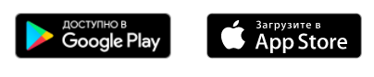
Меры поддержки субъектов МСП в моногородах (по состоянию 16.04.2018)
Закупки у субъектов МСП в моногородах
Использование сервисов Портала Бизнес-навигатора МСП
Объем закупок у субъектов МСП
(млрд руб.)
Количество
моногородов
(шт.)
Количество
Поставщиков
(шт.)
2017 г.
30 307 субъектов МСП в 317 моногородах воспользовались сервисами Портала Бизнес-навигатора МСП;
5 442 субъекта МСП в 250 моногородах воспользовались сервисами Портала Бизнес-навигатора МСП;
Бизнес-навигатор МСП включает данные по 18 моногородам.
В течение 2018 г. планируется включение в Бизнес-навигатор МСП
7 новых моногородов, первым из которых станет
г. Усолье-Сибирское Иркутской области;
В Google Play и App Store доступно мобильное приложение Бизнес-навигатора МСП
2018 год
9,9
2018 год
149
2018 год
825
2018 г.
2017 год
54,2
2017 год
182
2017 год
1 649
2016 год
29,9
2016 год
171
2016 год
1 312
Увеличение объема закупок у субъектов МСП в 2018 году на 50% по сравнению с 2017 годом до не менее 81 млрд рублей
Финансовая поддержка субъектов МСП в моногородах
Показатели паспорта приоритетного проекта
«Малый бизнес и поддержка индивидуальной предпринимательской инициативы»:
Продукты Корпорации, МСП Банка
2016 г.
финансовая поддержка с участием НГС предоставлена 290 субъектам индивидуального и малого предпринимательства (ИМП), реализующим проекты в моногородах
Специальные гарантийные продукты Корпорации для субъектов МСП в моногородах с повышенным размером обеспечения
Срок гарантии | до 15 лет
Сумма гарантийного покрытия | до 75% от суммы кредита (при условии поручительства РГО в размере 10%)
Порядок уплаты вознаграждения | единовременно/ежегодно/1 раз в полгода/ежеквартально
финансовая поддержка с участием НГС предоставлена 445 субъектам ИМП, реализующим проекты в моногородах
2017 г.
финансовая поддержка с участием НГС предоставлена 81 субъект ИМП, реализующим проекты в моногородах
2018 г.
Количество субъектов ИМП, реализующих проекты в моногородах с поддержкой НГС в 2018 году составит 494
Специальный кредитный продукт МСП Банка для резидентов моногородов «Развитие моногородов»*
Сумма кредита | от 3 млн до 250 млн рублей
Ставка по кредиту | от 8,9% до 10,6%
Срок кредита | от 36 до 84 месяцев
Лидеры по количеству субъектов ИМП, получивших финансовую поддержку с участием НГС в 2017-2018гг. :
г. Набережные Челны (Республика Татарстан) – 39 субъектов ИМП
г. Тольятти (Самарская область) – 21 субъект ИМП
г. Нижний Тагил (Свердловская область) – 19 субъектов ИМП
г. Новокузнецк (Кемеровская область) – 15 субъектов ИМП
г. Глазов (Удмуртская Республика) – 15 субъектов ИМП
* кредитование как на инвестиционные цели, так и на пополнение оборотных средств
18

Slide 19
Предоставление услуг Корпорации МСП через МФЦ и в электронной форме.
Имущественная поддержка.
Услуги Корпорации МСП через МФЦ, ЦУБ, ЦОУ и ЕПГУ
Информация об имуществе, содержащемся в перечнях государственного и муниципального имущества
для субъектов МСП*
Число услуг, предоставляемых Корпорацией МСП:
2016 г.
3 услуги (имущество, заказчики, финансы)
7 услуг (имущество, заказчики, финансы, господдержка, тренинги, номенклатура закупок, Бизнес-навигатор МСП) доступны в МФЦ
84 субъектов РФ и в Центрах услуг для бизнеса (ЦУБ) г. Москвы;
информация о 7-ми услугах размещена на Едином портале государственных услуг (ЕПГУ) с 15.08.2017 г.
в перечни государственного и муниципального имущества включено 28 479 объектов недвижимого имущества
2016 г.
в перечни государственного и муниципального имущества включено 41 494 объекта недвижимого имущества
2017 г.
2017 г.
в перечни государственного и муниципального имущества включено 50 255 объектов недвижимого имущества
2018 г.
План: 7 услуг, включая 1 комплексную услугу, можно получить в МФЦ, ЦУБ, ЦОУ и через ЕПГУ
Факт: возможно получение 7 услуг в МФЦ, ЦУБ, ЦОУ и 1 услуги (имущество) в электронной форме на ЕПГУ
2018 г.
Количество объектов недвижимого имущества в перечнях
Федеральное имущество (ед.)
Имущество субъектов РФ (ед.)
Муниципальное имущество (ед.)
Число обращений субъектов МСП за услугами Корпорации
в МФЦ, ЦУБ, ЦОУ и на ЕПГУ:
2018 год
754
2018 год
8 748
2018 год
40 753
2016 г.
2017 год
706
2017 год
7 926
2017 год
32 862
23,8 тыс. обращений «уникальных» субъектов МСП в МФЦ
182,5 тыс. обращений «уникальных» субъектов МСП в МФЦ, ЦОУ и ЦУБ, в том числе - 95,5 тыс. (53%) зарегистрированы на Портале Бизнес-навигатора через МФЦ, ЦОУ и ЦУБ (по данным Портала БН)
2016 год
473
2016 год
9 446
2017 г.
2016 год
18 560
2018 г.
План: 143 тыс. обращений «уникальных» субъектов МСП
Факт (за 1 квартал) – 22,4 тыс. обращений «уникальных» субъектов МСП
Общее количество объектов недвижимого имущества, включенных в перечни, в 2016-2018 гг. по отношению к данным на конец 2015 года увеличилось на 76%
* сведения об имуществе, содержащемся в перечнях 2016-2017 гг., указаны на начало отчетного периода
19

Slide 20






Инвестиционный лифт: консолидация мер поддержки
субъектам МСП, оказываемых институтами развития
Возможная роль участников
Кредитное финансирование субъектов МСП | Осуществление кредитно-гарантийной поддержки субъектов МСП | Вхождение в капитал субъектов МСП / мезонинное финансирование | Сопровождение и поддержка субъектов МСП с экспортным потенциалом
Основной фокус - импортозамещение, высокотехнологичные компании. 50% - софинансирование от заемщика (включая банковские кредиты). Не менее 15% средств предоставляет акционер. Обеспечение: гарантия, залог, поручительство. | Соответствие требованиям ст.4 Федерального закона №209-ФЗ. Регистрация бизнеса на территории РФ. Отсутствие отрицательной кредитной истории и отсутствие просроченной задолженности. | Несырьевой сектор экономики. Наличие экспортной выручки. Выручка компании от 0,5 до 5 млрд руб. Бюджет проекта от 500 млн до 20 млрд руб. Конечные бенефициары – резиденты РФ. | Ведение экспортной деятельности. Поддержка только несырьевого сектора. Доля российской составляющей в экспортном контракте – не менее 30%.
Финансирование на проектной основе. Стоимость финансирования: 1% или 5% годовых (в зависимости от Программы финансирования) Срок кредита: 5-7 лет. Объем финансирования: до 750 млн руб. на одну сделку. | Срок гарантии: до 15 лет. Вознаграждение за гарантию: 0,75% годовых от суммы гарантии за весь срок действия гарантии. Сумма гарантии: до 50% от суммы кредита, при участии РГО до 75%. Программа стимулирования кредитования (9,6%-10,6% годовых). | Участие в акционерном капитале до 50%. Объем инвестирования: до 1 млрд руб. в один проект. Внутренняя норма доходности превышает 13,5% в рублях. Выход РФПИ из инвестиции через 5-7 лет. | 9 страховых продуктов ЭКСАР. Кредитование: Размер кредита – до 100% от суммы экспортного контракта. Валюта кредита – российский рубль или валюта экспортного контракта.
₽
£
€
Ключевые
требования
к проектам
Параметры финансирования
:
В рамках Порядка взаимодействия институтов развития в 2016-2018 гг.
одобрено финансирование 18 проектов общим бюджетом 24 627 млн рублей
№ | Примеры проектов на стадии рассмотрения | Отрасль | Бюджет, млн руб.
1 | Финансирование программы НИОКР и оборотного капитала для масштабирования продукции на ключевых рынках | Научные исследования и разработки | 350
2 | Расширение производства котельного, теплотехнического и вспомогательного оборудования, оборудования автоматики и диспетчеризации котельных под собственной торговой маркой | Теплоэнергетика | 923
3 | Расширение производственных мощностей по производству березовой фанеры | Лесная промышленность | 1 000
На рассмотрении в рамках механизма Инвестиционный лифт находятся 4 проекта пищевой, лесной промышленности, теплоэнергетики. Общий бюджет рассматриваемых проектов составляет 2 823 млн руб.
20

Slide 21
СПАСИБО ЗА ВНИМАНИЕ

